Slide 1



Zajednica prakse za riznicu KFIS-a i PEMPAL-a
Najnovija iskustva sa sustavom dBrain⁺
25. svibnja/maja 2023.

Slide 2
Ⅰ.
Zajednica prakse za riznicu KFIS-a i
PEMPAL-a
Ažurirane informacije o iskustvu
sa sustavom dBrain⁺
Pozadina i potreba
Ⅱ.
Projekt izgradnje
Ⅲ.
Ključne značajke sustava dBrain⁺
SADRŽAJ
Ⅳ.
Analiza i evaluacija
V.
Implikacija

Slide 3
Ⅰ.
Pozadina i potreba
01
01
01
Povijest
Sustav dBrain bio je ključna informacijska infrastruktura Koreje
3. generacija ISFU-a izgrađena s lokalno razvijenim softverom (LDSW) od 2007.
Obrada upravljanja na lokaciji u trinaest područja financijskog poslovanja kako bi se poboljšala učinkovitost financijskog poslovanja (proračun, prihodi, rashodi, dug, učinak, namira itd.)
Obračunska osnova i računovodstveni sustav s dvojnim unosom (2009.), nagrada UN-a za javnu upravu (2013.), sustav otvorenih fiskalnih podataka (www.openfiscal.go.kr)(2015), certifikacija ISO20000 (2017.)
Prosječni dnevni prosjek od 13,3 bilijuna KRW u transferima nacionalnih fondova i 6,5 bilijuna u primitcima od 2022., 24 sata na dan, 365 dana u godini (prosječno 18.000 korisnika dnevno)
Prva generacija
Druga generacija
Treća generacija
Četvrta generacija
Proračunski sustav
FIMSYs ^{⑴}
dBrain
KFIS
Službeno predstavljanje
dBrain⁺
sustava dBrain
SALIMI
NaFIS ^{⑵}
  1999.
  2000.
  siječanj/januar 2007.
  1. srpnja/jula 2016.
  siječanj/januar 2022.
Eksternalizirano privatnim IT poduzećima pod nadzorom Ministarstva
gospodarstva i financija (npr. Samsung SDS, LG CNS)
Upravljanje od strane javne organizacije (KFIS)
  (1) FIMSYs: Sustav upravljanja fiskalnim informacijama
  (2) NaFIS: Nacionalni fiskalni informacijski sustav
- 3 -

Slide 4








Ⅰ.
Pozadina i potreba
01.
02.
Potreba
Prošlo je 14 godina od uvođenja sustava dBrain
Zastarjela tehnologija, poteškoće u poboljšanju usluga sustava dBrain
Uzrokuje neugodnosti korisnicima, što dovodi do čestih pritužbi
Mala veličina zaslona
Nije podržano istodobno izvršavanje nekoliko zadataka
Teška instalacija
Fiksna veličina zaslona od 14 inča
može se pregledati samo nekoliko informacija
Nemogućnost istodobnog otvaranja više prikaza: sučelje nije prikladno za istodobno izvršavanje nekoliko zadataka
Potreban je softverski okvir ActiveX
kako bi se sustav mogao instalirati na osobno računalo
Niska radna učinkovitost
Ograničena mogućnost pregledavanja sustava
Najnovija dostignuća IKT-a
Sustav se uspori
ako se pretražuje velika
količina informacija
Dostupan samo radnim danom tijekom radnog vremena
Nije moguće primijeniti najnovija dostignuća IKT-a kao što su
Veliki podaci i UI
- 4 -

Slide 5


Ⅰ.
Pozadina i potreba
01.
03.
Raspored
Od prosinca/decembra 2019. do ožujka/marta 2022. (27 mjeseci)
Veliko puštanje u rad nove generacije sustava dBrain u siječnju/januaru 2022.
ISMP*
( stud/nov 2017.~trav/apr 2018.)
Djelomično puštanje u rad
u svibnju/maju 2021.
Veliko puštanje u rad u siječnju/januaru 2022.
Početak razvoja i izrade u rujnu/septembru 2019.
2020. |  |  |  |  |  |  |  |  |  |  |  | 2021. |  |  |  |  |  |  |  |  |  |  |  | 2022.
1. | 2. | 3. | 4. | 5. | 6. | 7. | 8. | 9. | 10. | 11. | 12. | 1. | 2. | 3. | 4. | 5. | 6. | 7. | 8. | 9. | 10. | 11. | 12. | 1. | 2. | 3.
Veliko puštanje u rad
Definiranje
zahtjeva
Analiza i dizajn
Testiranje dizajna i jedinica
Integrirano testiranje
Testiranje korisnika
Stabilizacija
Djelomično puštanje u rad
Puštanje u rad i funkcioniranje sustava za potporu izradi proračuna
*Glavni plan za informacijski sustav
- 5 -

Slide 6
Ⅱ.
Projekt izgradnje
01.
Proces izgradnje: Faza pripreme
Preustroj poslovnih procesa (BPR) i uspostava ciljnog modela sustava nove generacije (BPR / izrada strateškog plana za informacijski sustav – ISP) u 2013.
Provedba preliminarne studije izvedivosti u 2015.
Uspostava Korejske službe za informacije o fiskalnim pitanjima (KFIS) u 2016.
Uspostava Glavnog plana za informacijski sustav (ISMP) u 2018.
Ugradnja organizacije vladinog projekta u 2019.
Odabir izvođača građevinskih radova u 2019.
dBrain⁺
Vlada
Organizacija projekta
Savjetodavni
Odbor
Ukupni sektor za
planiranje
Odjel za uspostavu
sustava
Odjel za objavljivanje
informacija o fiskalnim
pitanjima
Fiskalni podaci
Institucijski tim
- 6 -

Slide 7
Ⅱ.
Projekt izgradnje
01.
Proces izgradnje: Faza razvoja
Provodi se većim dijelom cijelog razdoblja projekta dBrain⁺ u trajanju od 24 mjeseca
Definicija i analiza korisničkih zahtjeva: Sustav dBrain analiziran je putem intervjua s praktičarima koji rade na sustavu dBrain i koriste se sustavom obrazovanja i obuke dBrain, a portal dBrain (online anketa) upotrijebljen je kako bi se prikupili zahtjevi sustava dBrain⁺
Dizajn sustava: Održane su intenzivne radionice faze dizajna, osnovano je vijeće korisnika sustava dBrain⁺
Testiranje integracije: stručnjaci i operateri sustava dBrain proveli su testiranje integracije, svaki dan su podijelili kakav je dnevni napredak integriranih testova te su vijeća razvojnih inženjera i operatera razriješila poteškoće
Organizacija vladinog projekta
KFIS
dBrain⁺
Vlada
Organizacija projekta
Ured za upravljanje projektima (PMO)
Skupina korisnika
Savjetodavni odbor
Organizacija projekta privatnih IT poduzeća
Ured za upravljanje projektima
Tim za upravljanje projektima
Zajednički sustav
Projekt/
proračun
Prihodi/rashodi/fond
Namira
Imovina
Portal
Tim za tehnološku infrastrukturu
- 7 -

Slide 8
Ⅱ.
Projekt izgradnje
01.
Proces izgradnje: Faza provedbe
„Razdoblje prije puštanja u rad proračunskog sustava za proračun za fiskalnu godinu 2022. u prvoj fazi i „potpuno puštanje u rad“ u drugoj fazi
Prijenos podataka: planiranje i sigurnosno kopiranje podataka, prijenos podataka i provjera podataka
Obrazovanje korisnika : izrađeni su korisnički priručnici za sustav dBrain⁺ za svaki financijski posao, provedeno je putem online videozapisa zbog pandemije bolesti COVID-19
Obuka operatera: provedena je kako bi se osnažile operativne sposobnosti za nove tehnologije koje se primjenjuju na sustav dBrain⁺
Testiranje naprednih korisnika: Odabrani su reprezentativni korisnici za svaku funkciju financijskog rada iz odjela centralne vlade
Širenje centra za korisničku podršku: povećan je broj savjetodavnih centara za sustav dBrain⁺ s 34 na 60 kao priprema za navalu upita korisnika nakon potpunog puštanja u rad
Potpuno puštanje u rad, paralelni rad : sustav dBrain⁺ obradio je financijsko poslovanje za fiskalnu godinu 2022. i obradio je namiru za fiskalnu godinu 2021.
- 8 -

Slide 9

Ⅲ.
Ključne značajke sustava dBrain⁺
Značajka br. 1
01.
Preoblikovanje 13 jedinica zadataka i oblikovanje 11 novih jedinica zadataka
Proširenje zadataka s 13 na 24 jedinice
Upravljanje projektima : iznos obveza, obveznice, doprinosi, zajmovi, privatna ulaganja, dohodak koji podliježe oporezivanju (šest novih stavki)
Statistika : vlada dug, statistika vladinih financija, statistika o dugu, procjena financijskih sredstava, proširenje upravljanja financijama (pet novih stavki)
  Upravljanje
  projektom
Utvrđivanje osnove za upravljanje na razini nižoj od projekata
Uspostavljanje baze za upravljanje kategorizacijom atributa
Osiguravanje vremenskih serija između projekata
  Statistika
Prihodi
Nacionalna sredstva
Učinak
EIS
Proračun
Fond
Nabava
OLAP
Procjena financijskih sredstava
Trošak
Dug
EBPP
EFT
Upravljanje robom
Namira
GFS
Širenje mreže
među lokalnim/
obrazovnim/
javnim institucijama
Modularizacija funkcija
Statistika o dugu
Vladin
dug
Upravljanje obveznicama
Upravljanje iskorištenjem kredita
Neporezni
prihodi
Proširenje upravljanja financijskim sredstvima
Upravljanje iznosom obveza
Upravljanje iskorištenjem doprinosa
Privatni investicijski projekt
- 9 -

Slide 10
Ⅲ.
Ključne značajke sustava dBrain⁺
Značajka br. 2
Sustav za potporu donošenju odluka o politikama na temelju podataka
dBrain
dBrain⁺
Potpora donošenju odluka o politikama na temelju podataka
Usmjerenost na financijske zadatke
Financijske informacije ograničene na dBrain
nekvalitetna analiza i slaba upotreba
Financije središnje razine vlasti (proračun i računovodstvo
nove generacije)
Potpora donošenju
financijskih odluka.
Opći
računi
Sustav dBrain
nove generacije
Posebni
računi
Financije
Povezivanje financijskih podataka
Financijske informacije
statistika/procjene
Nedostatak višedimenzionalne analize,
različitih vizualizacija analiza
Financije lokalne razine vlasti
(e-Hojo)
Financije povezane s obrazovanjem (EduFine)
Povezivanje makropodataka
Potpora planiranju
proračuna
Središnja banka Koreje
OECD-a
MMF
Nedostatak povezanosti i
slaba upotreba podataka
Povezivanje ekonomskih, socijalnih,
administrativnih podataka
Financijske informacije
objava
Državni
ured za statistiku
Svaki
odjel
- 10 -

Slide 11
Ⅳ.
Analiza i evaluacija
1. Je li sustav dBrain⁺ ispunio prvotna očekivanja nakon godinu dana rada?
1.
Podržava upravljanje financijskim sredstvima temeljeno na podacima implementacijom informacijskih sustava u svim područjima fiskalnih zadataka
– Razvijene su dodatne funkcije u fiskalnim zadacima kao što je upravljanje iznosom obveza, privatna ulaganja, zajam, doprinosi itd.
2.
Poboljšava performanse sustava, zastarjele centre za korisničku podršku i neugodnosti za korisnike – Poboljšana brzina, veći zaslon, više prozora koji omogućuju multitasking, usvajanje chatbota temeljenog na umjetnoj inteligenciji itd.
3.
Smanjuje utjecaje između sustava i povećava fleksibilnost
– Smanjeni utjecaji između sustava putem modularizacije
– Instalacija po modulu jedinice (proračun, imovina, izvršenje, namira), višejezična podrška
- 11 -

Slide 12
1. Je li sustav dBrain⁺ ispunio prvotna očekivanja nakon
godinu dana rada?
Izazov
Rješenje
Postignuće i zaključci
01.
Intervjui s upraviteljima odjela (20 puta)
Radionice za finalizaciju rezultata dizajna (4 puta)
Osnovni testovi s naprednim korisnicima
(2 puta, ukupno 6 tjedana)
Prikupljeni podaci upotrijebljeni su kao osnova za donošenje fiskalnih politika
Digitalizacijom rukom pisanih zadataka ojačana je funkcija upravljanja podacima u vremenskim serijama
Poteškoće u
definiranju
procesa
novih fiskalnih zadataka
02.
Podrška mobilnosti, multitaskingu
Usvajanje chatbotova za podršku u zadacima (2934 vrsta)
Usvajanje mobilne identifikacijske kartice
Poboljšanje zadovoljstva korisnika sustavom
Poboljšana pristupačnost za korisnike i radna učinkovitost
Zahtjev za
poboljšanje
radnog okruženja
korisnika
03.
Iskoristite rješenja za analiziranje utjecaja i složenosti
Analizirajte utjecaj analiziranjem propisa i smjernica povezanih sa zadatkom
Primijenite višejezične izraze za definiranje fiskalnih pojmova
Rad je olakšan smanjenjem utjecaja među modulima
Poboljšana je prenosivost za razvoj tako što je sustav pojednostavljen
Poteškoće
u analiziranju
veza među
sustavima za
modularizaciju
- 12 -

Slide 13
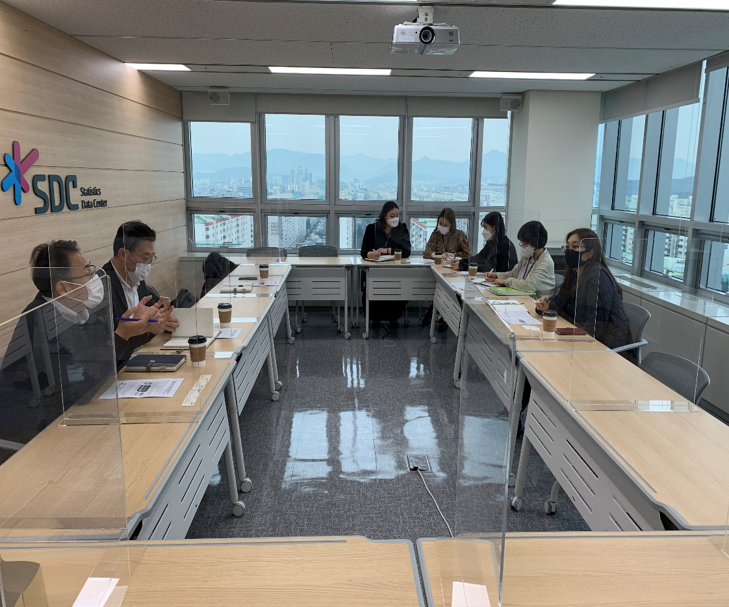
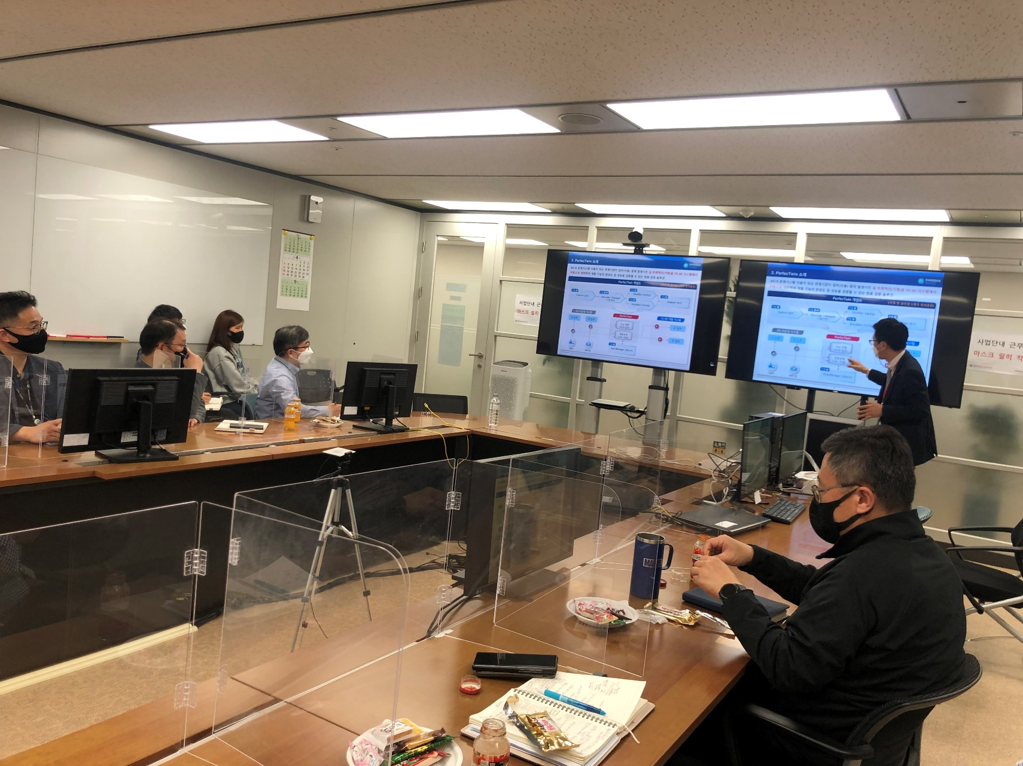
Prilog 1. Input korisnika
Razgovori
Radionice
- 13 -

Slide 14
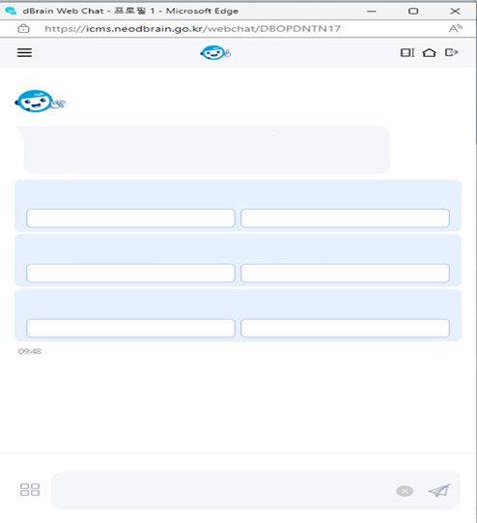
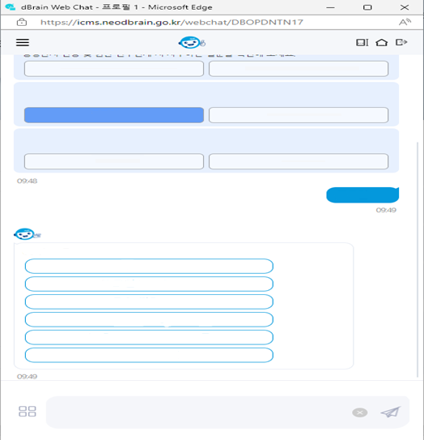
Prilog 2. Uporaba chatbota
MyD
MyD
Pozdrav! Ja sam „MyD”, savjetodavni chatbot
Tu sam kako bih vam pomogao da praktično upotrebljavate sustav proračunskog računovodstva (dBrain⁺) .
Često postavljana pitanja o promjeni organizacije i upravne agencije
Često postavljana pitanja o prijavi ovlaštenja i preuzimanju
Je li vam ovo prvi put da se koristite sustavom dBrain⁺?
Možete postavljati pitanja o tome kako upotrebljavati sustav dBrain+ i pitanja koja često postavljaju novi korisnici.
Kod državne kupovne kartice naplata se odvija jednom mjesečno [22. srpnja/jula]
Za upite povezane s državnim kupovnim karticama i rashodima, pogledajte [Često postavljana pitanja o rashodima] u nastavku.
Često postavljana pitanja o prijavi
Često postavljana pitanja o postavkama
Imate li pitanja o zadacima rashoda i nabave povezanima sa sustavom dBrain⁺?
Provjerite koja se pitanja o zadacima rashoda i nabave povezanih sa sustavom dBrain⁺ često postavljaju.
Jeste li započeli novi zadatak zbog transfera osoblja?
Provjerite često postavljana pitanja prilikom promjena upravnog ureda i preuzimanja ovlasti.
Često postavljana pitanja o rashodima
Često postavljana pitanja o nabavi
Često postavljana pitanja o promjeni organizacije i upravne agencije
Često postavljana pitanja o prijavi ovlaštenja i preuzimanju
Često postavljana pitanja o prijavi
Je li vam ovo prvi put da se koristite sustavom dBrain+?
Možete postavljati pitanja o tome kako upotrebljavati sustav dBrain+ i pitanja koja često postavljaju novi korisnici.
Često postavljana pitanja o prijavi
Često postavljana pitanja o postavkama
Imate li pitanja o zadacima rashoda i nabave povezanima sa sustavom dBrain+?
Provjerite koja se pitanja o zadacima rashoda i nabave povezanih sa sustavom dBrain+ često postavljaju.
Često postavljana pitanja o prijavi u sustav dBrain⁺
Često postavljana pitanja o rashodima
Često postavljana pitanja o nabavi
Registracija korisnika
Promjena ID-ja za prijavu
Dugoročni ugovori
Pogreška certifikata tijekom prijave
Pogreška valjanosti certifikata za prijavu
Stvori novi certifikat
Unesite svoj upit ovdje
Unesite svoj upit ovdje
- 14 -

Slide 15
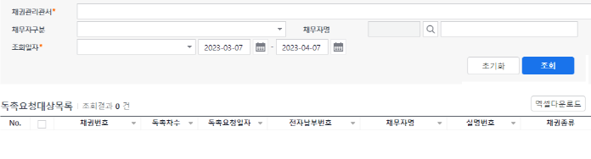
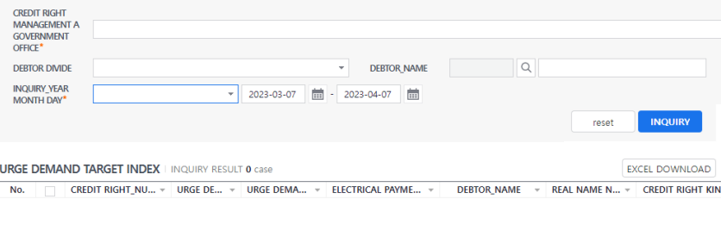
Prilog 3. Višejezična podrška
Višejezična podrška (korejski jezik)
Višejezična podrška (engleski jezik)
- 15 -

Slide 16
Prilog 4. Modularizacija
Modularizacija svake fiskalne poslovne jedinice
Postavljanje opcija za izvoz
Fond
Rukovodstvo
Upravljanje
nacionalnim sredstvima
Računovodstvo
Namira
...
Višejezična
funkcija
Format
datuma
Glavni kod
Podaci
Prihodi
Obveznice
Rashodi
Dug
Upravljanje
projektima
Upravljanje
proračunom
Postavka
zemlje
Valuta
Tečaj valute
Standardni okvir e-uprave
HTML5
- 16 -

Slide 17
Ⅳ.
Analiza i evaluacija
Pitanje 2. Kako smo implementirali veze u stvarnom vremenu na sustav dBrain⁺, koji su bili izazovi i zaključci?
1.
Proširenje povezivanja podataka i postizanje „integriranog financijskog upravljanja putem automatskog izračuna sustava
– (vlada) povezujući informacije o namiri kako bi se izračunao saldo konsolidirane centralne vlade kao što je ’86,’01 GFS itd.
– (javnost) aktivno dijeljenje informacija o korisnicima (državne subvencije, zajmovi, doprinosi itd.) personaliziranih za javnost i otvorenih podataka o fiskalnom poslovanju usmjerenom na javnost (informacije o privatnim ulaganjima itd.)
2.
Širenje veza s 48 organizacija i 83 sustava na 77 organizacija i 136 sustava
– (financijski podaci) 265 vrsta fiskalnih podataka, uključujući trenutačni proračun, imovinu, namiru itd.)
– (vanjski podaci) aktivno prikupljanje vanjskih informacija (administrativnih+ekonomskih+društvenih+javnih)
– (povijesni podaci) pretvaranje podataka o proračunu i namiri prikupljenih od uspostave u vremenske serije podataka
[Postupak širenja veza inregriranih financijskih informacija]
Provjeriti trenutačne podatke u našem
vlasništvu
(uključujući otvorene, zatvorene podatke)
Mapiranje vlastitih podataka
prema podacima povezanih
organizacija
(sortiranje podataka
koji se preklapaju itd.)
Posavjetujte se s relevantnim
organizacijama
(proširenje podataka, metode
povezivanja, metoda pružanja podataka itd.)
Pripremite pravni i institucionalni
temelj za
pružanje informacija
01.
02.
03.
04.
- 17 -

Slide 18
Pitanje 2. Kako smo implementirali veze u stvarnom vremenu na sustav dBrain⁺, koji su bili izazovi i zaključci?
Izazov
Rješenje
Postignuće i zaključci
01.
Revizija uredbe o provedbi Zakona o državnim financijama (21. prosinca/decembra 2021.)
npr. izmjena zakona za povezivanje s osjetljivim
informacijama (povezivanje na provjeru
broja socijalnog osiguranja u Ministarstvu
uprave i sigurnosti)
Sinkroniziranje informacija o nacionalnoj imovini
npr. povezivanje s podacima o registraciji
imovine Vrhovnog suda
Omogućena proširena nacionalna integracija financijskih podataka
Povećana radna učinkovitost otklanjanjem dvostrukih zadataka
npr. provjera broja socijalnog
osiguranja, informacija o vlasništvu
nad imovinom
Zatražiti pravnu
osnovu
za pružanje
informacija
02.
Odabir ključnih statistika potrebnih između općinskog i obrazovnog financijskog sustava
Definiranje zajedničkih standarda za izračunavanje statističkih podataka
Automatsko izračunavanje državnih financijskih statističkih podataka (GFS) sustava
Osnovan je arhiv skupa statističkih podataka
Definiranje
prikladnog
cilja povezivanja,
poteškoća u
pregovorima
Poboljšati učinkovitost omogućavanjem različitih statističkih funkcija
npr. statistički podaci u vremenskoj seriji, informacije
o učinku
Pružiti informacije koje su vrlo relevantne za život ljudi
npr. personalizirane informacije o
pogodnostima kao što su subvencije, krediti itd.
03.
Povećani broj pregleda korisnika (25 %)
Povećana vjerodostojnost financijske politike zbog širenja podataka koji su otvoreni za javnost
Zahtjev
javnosti
za širi
izbor
otvorenih podataka
- 18 -

Slide 19
Prilog 6. Otvoreni fiskalni podaci
Vrste pokazatelja učinka za otvorene fiskalne podatke
ㅇㄹㅇㄹㅇㄹㅇㄻㄴㄹ
Izrađene su infografike za 105 glavnih pokazatelja učinka 45 središnjih administrativnih ureda
i javno su objavljene putem internetske stranice Otvorenih fiskalnih podataka
<Primjeri ključnih pokazatelja uspješnosti po glavnim područjima>
Područje | Ministarstvo | Ključni pokazatelj uspješnosti | Pregled pokazatelja | Cilj za 2023. [Cilj za 2026.]
Gospodarstvo | Ministarstvo financija | Vladin proračunski saldo (omjer između BDP-a) na temelju izvornog proračuna. | Vladin neto financijski deficit iz integriranog proračunskog salda, isključujući saldo fonda socijalnog osiguranja. | △ Manje od 3,0 % [△ Manje od 3,0 %]
 | Ministarstvo znanosti i IKT | Omjer tehničke strategije globalnog postignuća | Polja u Koreji koja su postigla razinu nacionalne tehničke strategije od preko 90 % u usporedbi s vodećim zemljama. | 25,0 % [33,3 %]
 | Ministarstvo malih i srednjih poduzeća i start-up poduzeća | Broj novih korporativnih start-up poduzeća | Broj novih korporativnih start-up poduzeća godišnje | 124.519. [128.292]
Društvo | Ministarstvo zdravlja i socijalne skrbi | Stopa relativnog siromaštva (silazni indeks) | Omjer između svih kućanstava čiji je prihod ispod 50 % medijana dohotka | 14,1% [13,2 %]
 | Ministarstvo rada i zapošljavanja | Stopa smrtnosti po nesreći (silazni indeks) | Stopa smrtnosti od nesreća na radu na 10.000 radnika | 0,377 ‱ [0,29 ‱]
 | Ministarstvo kulture, sporta i turizma | Ukupan broj domaćih putovanja | Indeks mjerenja turističke industrije kroz razvoj turističkih sadržaja i razvoj lokalnog turizma. | 4,1 milijarda dana [4,7 milijardi dana]
Opća uprava | Korejska nacionalna policijska agencija | Broj četiriju teških zločina na 100.000 stanovnika (silazni indeks) | Indeks koji pokazuje broj četiriju teških zločina (ubojstvo, pljačka, silovanje i napad) na 100.000 stanovnika godišnje | 387,9 slučajeva [368,4 slučajeva]
 | Ministarstvo domoljuba i veterana | Plan unaprjeđenja kulturne svijesti veterana | Očekivanje da će se svijest o pitanjima veterinara poboljšati nakon što se iskuse politike za povlastice veterana. | Rezultat standarda 68,5 [Rezultat standarda 74,8]
- 19 -

Slide 20
Prilog 7. Otvoreni fiskalni podaci
Tražilica za informacije o korisniku
Kako bismo smanjili neugodnosti koje proizlaze iz potrebe za pretraživanjem fiskalnih poslovnih informacija na svakoj internetskoj stranici, povezali smo gosims.go.kr (e-Naradoum), gov.kr (Government 24), NTIS i 23 institucije za financiranje kako bismo pružili personalizirane informacije o korisnicima.
Tražilica za informacije o korisniku
Životni ciklus
Dodaj uvjete pretraživanja
Mala djeca
(0~5godina starosti)
Djeca
(6~12godina starosti)
Tinejdžeri
(13~18godina starosti)
Mladi
(19~29godina starosti)
Odrasle osobe srednje dobi
(30~49godina starosti)
Zrele odrasle osobe
(50~64godine starosti)
Starije osobe
(65~godina starosti)
Dob – neutralno
Korporativno ime
Osiguranje
Odaberite rod
ženski
Odaberite lokaciju
Seul
Odaberite polje
Sve
Osvježi
Istraži
Popis personaliziranih informacija o pogodnostima (ukupno 12 stavki)
[Podrška za premije osiguranja od ozljeda u nesrećama („10.000 Won Happiness Insurance” ili osiguranje sreće od 10.000 wona)] Izvor: Vlada 24
Podrška za naknadu za registraciju osiguranja od javnog interesa za osiguranje od nesreće („Manwon’s Happiness Insurance” ili osiguranje sreće od 10.000 wona) za primatelje osnovnih sredstava za život i nižu srednju klasu.
Naknada od 20 milijuna KRW u slučaju smrti nesretnim slučajem, isplata naknade za bolničko liječenje i naknada za kirurške operacije kod osobnih ozljeda.
[Popust na premiju zdravstvenog osiguranja stvarnih poštanskih troškova za korisnike medicinske pomoći] Izvor: Vlada 24
Popust na premije zdravstvenog osiguranja za primatelje medicinske pomoći u poštanskim uredima.
- 20 -

Slide 21
V.
Implikacija
05.
03.
Implikacija
Napravite temeljite preliminarne pripreme za projekt izgradnje
- dugoročni proces reforme kao što je poboljšanje financijskog sustava,
- preustroj procesa financijskog poslovanja
- reorganizacija pravnog sustava koji se odnosi na financije
- uspostavljanje glavnog plana za razvoj ISFU-a.
Izgradnja projekta informacijskog sustava za financijsko upravljanje treba se predstaviti
- organizacija posvećena projektu sastavljena od javnih službenika prije početka projekta
- korisnici financijskog informacijskog sustava pridružuju se od početka projekta.
- od ključnog je značaja imati okruženje u kojem mogu samostalno upravljati ISFU-om jer
je potrebno osigurati plan kontinuiteta sustava
- 21 -

Slide 22
Zajednica prakse za riznicu KFIS-a i PEMPAL-a
Ažurirane informacije o iskustvu sa sustavom dBrain⁺
Pitanja i odgovori
- 22 -

Slide 23
Zajednica prakse za riznicu KFIS-a i PEMPAL-a
Ažurirane informacije o iskustvu sa sustavom dBrain⁺
Hvala

